Slide 1

Pemrograman tsql & penanganan error
ADVANCED DATABASE

Slide 2
Outline
Pemrograman TSQL
BATCH
Variabel
Synonyms
IF…Else
While
Error Handling
TRY…CATCH
THROW

Slide 3
Elemen pemrograman T-SQl

Slide 4
Batch T-sql
Kumpulan dari satu atau lebih pernyataan T-SQL yang dikirim ke SQL Server sebagai unit untuk penguraian, optimisasi
Eksekusi Batch diakhiri dengan klausa GO
Batch juga batas untuk ruang lingkup variabel
Beberapa statement (mis., CREATE FUNCTION, CREATE PROCEDURE, CREATE VIEW) tidak dapat digabungkan dengan yang lain dalam Batch yang sama
CREATE VIEW HumanResources.EmployeeList
AS
SELECT BusinessEntityID, JobTitle, HireDate, VacationHours
FROM HumanResources.Employee;
GO

Slide 5
Batch T-sql (2)
Batch dianggap sebagai satu unit
Jika satu pernyataan di dalam Batch eror, maka semua pernyataan dalam Batch akan ditolak
Batch dapat berisi kode Error Handling
--Valid batch
INSERT INTO Production.UnitMeasure (Name, UnitMeasureCode, ModifiedDate)
VALUES (N'Square Footage', N‘F4', GETDATE()),
(N'Square Inches', N‘I2', GETDATE());
GO
--Invalid batch
INSERT INTO dbo.t1 VALUE(1,2,N'abc');
INSERT INTO dbo.t1 VALUES(2,3,N'def');
GO

Slide 6
Variabel pada TSQL
Objek yang memungkinkan penyimpanan nilai untuk digunakan dalam batch yang sama
Didefinisikan dengan keyword DECLARE dan dimulai dengan symbol @
Dideklarasikan dan diinisialisasi dalam pernyataan yang sama
Bersifat lokal pada batch saat pendeklarasian hingga batch berakhir
--Declare,initialize, and use a variable
DECLARE @SalesPerson_id INT = 5;
SELECT OrderYear, COUNT(DISTINCT CustomerID) AS CustCount
FROM (
SELECT YEAR(OrderDate) AS OrderYear, CustomerID
FROM Sales.SalesOrderHeader
WHERE SalesPersonID = @SalesPerson_id
) AS DerivedYear
GROUP BY OrderYear;

Slide 7
Variabel pada TSQL(2)
Nilai dapat diisikan dengan perintah SET atau SELECT statement
SET hanya dapat mengisi nilai satu variabel pada satu waktu. SELECT dapat mengisi banyak variabel sekaligus
Saat menggunakan SELECT untuk mengisi nilai, pastikan tepat satu baris dihasilkan oleh query
--Declare and initialize variables
DECLARE @numrows INT = 3, @catid INT = 2;
--Use variables to pass parameters to procedure
EXEC Production.ProdsByCategory
@numrows = @numrows, @catid = @catid;
GO

Slide 8
Synonyms
Alias atau link yang merujuk ke object baik pada SQL Server yang sama maupun pada server yang terhubung
Synonyms dapat merujuk ke table, view, procedures dan fungsi
Dapat digunakan untuk merujuk objek remote atau untuk memberikan nama alternatif ke objek lokal lainnya
Gunakan command CREATE, ALTER dan DROP untuk menggunakan synonyms
-- Create a synonym for the Product table in AdventureWorks CREATE SYNONYM dbo.MyProduct
FOR AdventureWorks.Production.Product;
GO
-- Query the Product table by using the synonym.
SELECT ProductID, Name
FROM MyProduct
WHERE ProductID < 5;
GO

Slide 9
TSQL Control of Flow

Slide 10
TSQL Control of Flow
Elemen TSQL tambahan yang mengontrol aliran dan eksekusi statement T-SQL dalam batch, stored procedure, dan fungsi
Elemen control of flow memungkinkan pengguna untuk menentukan statement yang perlu dieksekusi dalam urutan yang ditentukan
Defaultnya, statement dieksekusi secara berurutan, namun bisa juga menggunakan IF ... ELSE, BEGIN ... END, WHILE, RETURN, dan lainnya untuk mengontrol aliran batch atau stored procedure
IF OBJECT_ID (‘Production.Product', 'U') IS NOT NULL
PRINT 'I am here and contain data, so don’t delete me’

Slide 11
IF…Else
IF…ELSE menggunakan kondisi untuk menentukan aliran kode
Kode dalam blok IF dieksekusi jika kondisi bernilai true
Kode dalam blok ELSE dieksekusi jika kondisi bernilai FALSE atau UNKNOWN
Bisa menggunakan operator EXIST untuk seleksi kondisi
IF OBJECT_ID (‘Production.Product', 'U') IS NOT NULL
PRINT 'I am here and contain data, so don’t delete me’
ELSE
PRINT ‘Table not found, so feel free to create one’
GO

Slide 12
Perulangan WHILE
Statement dieksekusi di blok WHILE selama kondisi terpenuhi / bernilai TRUE dan tidak berhenti mengeksekusi sampai kondisi tidak terpenuhi atau bernilai FALSE atau UNKNOWN
Eksekusi dapat diubah dengan menggunakan BREAK atau CONTINUE
DECLARE @BusinessEntID AS INT = 1, @Title AS NVARCHAR(50);
WHILE @BusinessEntID <=10
BEGIN
SELECT @Title = JobTitle FROM HumanResources.Employee
WHERE BusinessEntityID = @BusinessEntID;
PRINT @Title;
SET @BusinessEntID += 1;
END;

Slide 13
Error handling

Slide 14
Handling Exception
Exception handling memungkinkan respons terpusat terhadap runtime error
TRY digunakan untuk menjalankan blok statement dan CATCH untuk menangkap setiap error yang terjadi
Eksekusi bergerak ke blok statement CATCH ketika error terjadi
Tidak perlu memeriksa setiap statement untuk melihat apakah ada error yang terjadi

Slide 15
Error yang sering terjadi
Property | Function to Query | Description
Number | ERROR_NUMBER | Unique number assigned to the error
Message | ERROR_MESSAGE | Error message text
Severity | ERROR_SEVERITY | Severity class (1-25)
Procedure Name | ERROR_PROCEDURE | Name of the procedure or trigger that raised the error
Line Number | ERROR_LINE | Number of the line that raised the error in the batch, procedure, trigger, or function

Slide 16
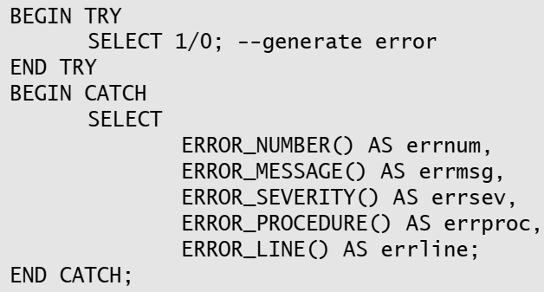
Demo (fungsi error object)
Hasil:

Slide 17
Membuat blok try catch
Blok TRY yang didefinisikan menggunakan statement BEGIN TRY ... END TRY
Tempatkan semua kode yang mungkin menimbulkan error
Tidak ada kode yang ditempatkan antara END TRY dan BEGIN CATCH
Blok TRY dan CATCH bisa dibuat bersarang
Blok CATCH yang didefinisikan menggunakan statement BEGIN CATCH ... END CATCH
Eksekusi berpindah ke blok CATCH ketika terjadi error yang ditangkap dalam blok TRY

Slide 18
Membuat blok try catch
BEGIN TRY
-- Generate a divide-by-zero error.
SELECT 1/0;
END TRY
BEGIN CATCH
SELECT
ERROR_NUMBER() AS ErrorNumber
,ERROR_SEVERITY() AS ErrorSeverity
,ERROR_STATE() AS ErrorState
,ERROR_PROCEDURE() AS ErrorProcedure
,ERROR_LINE() AS ErrorLine
,ERROR_MESSAGE() AS ErrorMessage;
END CATCH;
GO
Hasil
ErrorNumber ErrorSeverity ErrorState ErrorProcedure ErrorLine ErrorMessage
8134 16 1 NULL 3 Divide by zero error encountered.

Slide 19
blok try catch
Tidak semua error dapat ditangkap oleh TRY / CATCH
BEGIN TRY
-- Table does not exist; object name resolution
-- error not caught.
SELECT * FROM IDontExist;
END TRY
BEGIN CATCH
SELECT
ERROR_NUMBER() AS ErrorNumber
,ERROR_MESSAGE() AS ErrorMessage;
END CATCH
Msg 208, Level 16, State 1, Line 4
Invalid object name ‘IDontExist'.

Slide 20
statement THROW
SQL Server 2012 menyediakan statement THROW
Pada versi sebelumnya menggunakan statement RAISERROR
Tidak perlu mendefinisikan error dalam tabel sys.messages
THROW memungkinkan pilihan saat menangani error:
Menangani error secara spesifik di blok CATCH lokal
Mengirimkan error ke proses yang lain
Gunakan THROW:
Dengan parameter untuk mengirimkan error yang ditentukan pengguna
Tanpa parameter untuk menggunakan error yang asli(harus berada dalam blok CATCH)
BEGIN TRY
SELECT 100/0 AS 'Problem';
END TRY
BEGIN CATCH
PRINT 'Code inside CATCH is beginning'
PRINT ‘MyError: ' + CAST(ERROR_NUMBER()
AS VARCHAR(255));
THROW;
END CATCH

Slide 21

Demo (user defined error messages)
Metode 1 penggunaan THROW
hasil:

Slide 22
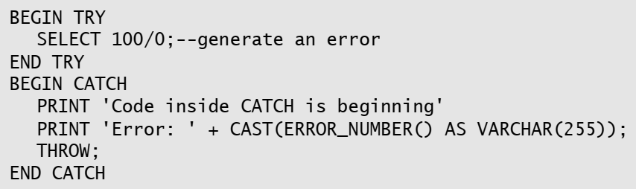
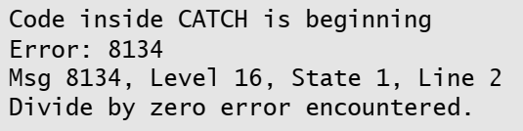
Demo (original error messages)
Metode 2 penggunaan THROW
Hasil:

Slide 23
Thank you

